Slide 1

NeuroEphys AI
从原始电压到可审计论文图的在体电生理工作台
原始数据 · Spike sorting · Unit 复核 · 行为同步
统计与解码 · 多 Session 研究 · 论文组合图 · AI 助手
决赛路演 | v1.4.0 | 8 分钟
本地优先 · 原始记录只读 · 分析与人工决定可追溯
Notes:
建议用时：20 秒。
开场：NeuroEphys AI 面向在体电生理研究者，把原始数据、sorting、人工复核、事件分析、统计解码和论文图放进同一个可追溯项目。
声明：v1.4.0；本地优先；AI 为受控助手，不把模型回答当作生物学真值。

Slide 2
实际问题
电生理分析的成本主要发生在工具之间
原始记录
Sorting
人工复核
文件格式、通道与采样率
运行环境与结果格式
主观决定难以回溯
行为同步
统计解码
论文出图
时钟与事件语义
参数与交叉验证层级
数据、图注和主附图脱节
每一次手工搬运都可能丢失参数、样本层级或排除理由。研究者最终很难回答：这张图到底来自哪份数据？
02
Notes:
建议用时：40 秒。
重点：痛点不是缺少某一个分析函数，而是跨工具搬运造成上下文丢失。NeuroEphys AI 的产品逻辑因此围绕项目、证据链和追溯，而不是只增加分析按钮。

Slide 3
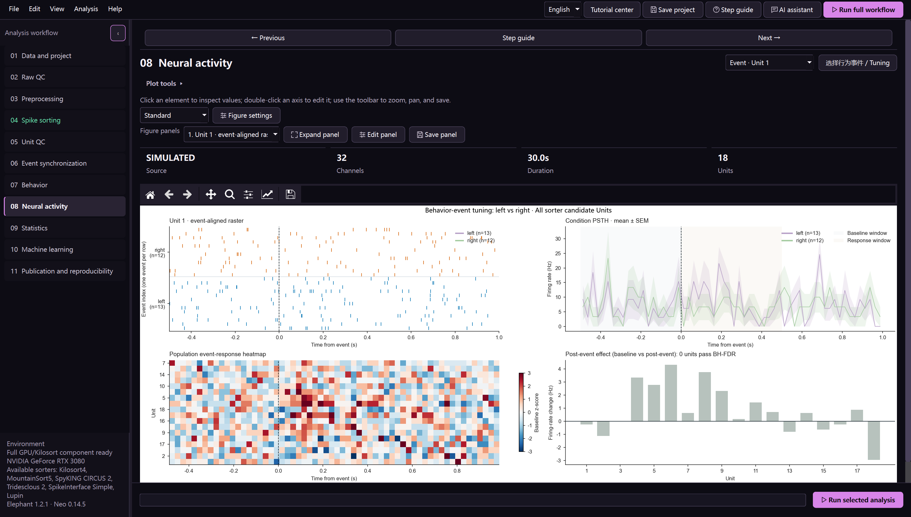
解决方案
11 步证据链在一个项目中闭环
数据不复制
过程可恢复
结果可追溯
原始记录保持只读链接
参数、中间结果与日志随项目保存
图、表、作图数据和来源互相索引
产品截图：NeuroEphys AI v1.4.0
03
Notes:
建议用时：45 秒。
从数据与项目开始，依次经过原始质控、预处理、sorting、Unit 质控、事件同步、行为、神经活动、统计、机器学习，最后进入论文与复现。任一步都可以单独运行；完整流程也支持暂停、继续和安全取消。

Slide 4
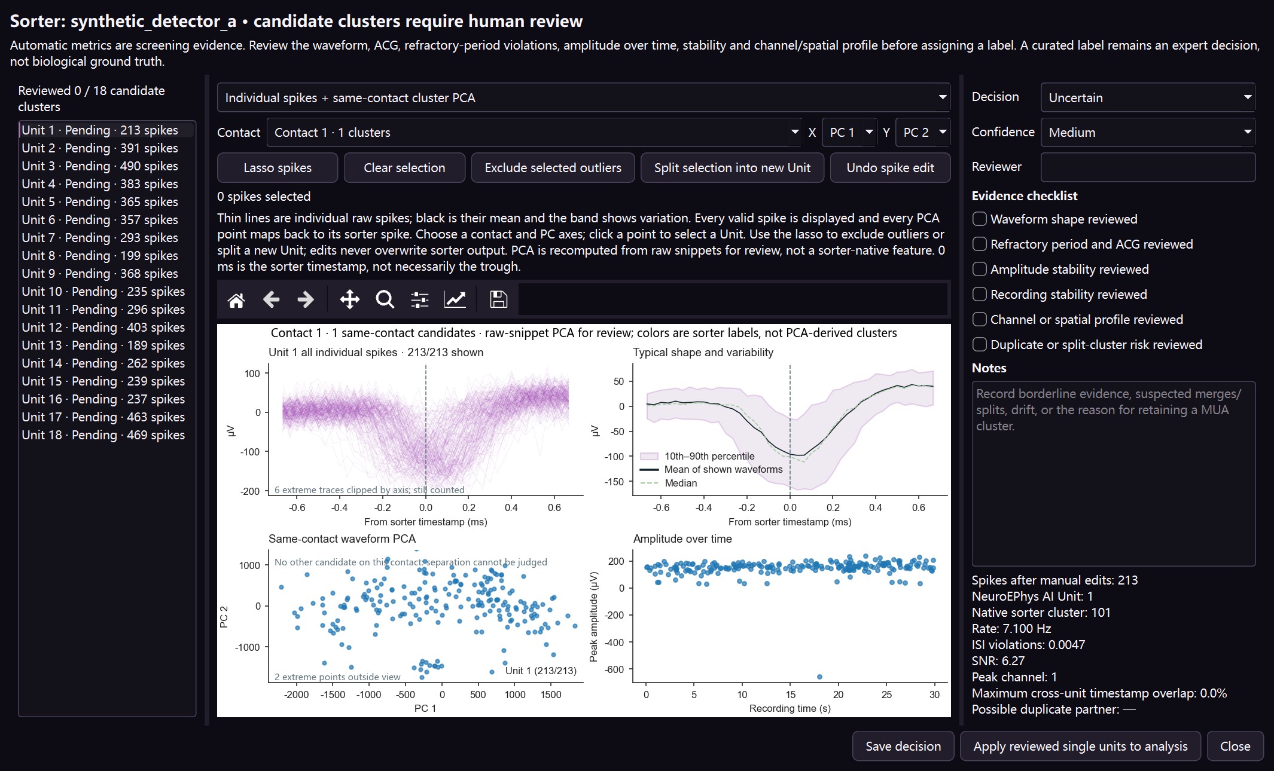
核心功能
人工 Unit 复核直接决定下游样本
全部 spike
不再抽样几百条。波形与 PCA 显示所有可读取 spike。
套索编辑
圈选离群 spike 可排除，也可拆成新的 Unit；每次修改可撤销。
原始 ID 保留
图表使用连续 Unit 1…N，sorter 原始 cluster ID 保存在 provenance。
产品截图：NeuroEphys AI v1.4.0；教学数据为本地生成的 imperfect benchmark
04
Notes:
建议用时：50 秒。
这是与普通结果查看器最不同的一步。研究者能够切换 PC1/PC2/PC3，查看同 contact 上所有候选 cluster，套索排除离群 spike 或拆分 cluster。人工标签不是装饰，它会形成下游实际使用的候选单神经元集合；改动后系统标记下游结果过期，要求重算。
Offline Sorter 功能调研来源：https://plexon.com/wp-content/uploads/2017/06/Offline-Sorter-v4.3-User-Guide.pdf

Slide 5
分析结果
行为选择贯穿单元、群体和统计证据
a
b
c
单元 raster + PSTH
群体顺序热图
统计证据
同一事件下保留 trial 层变异和均值响应
将单元响应按效应或峰值排序，显示群体结构
效应量、置换检验与 FDR 结果与图直接对应
Raster 按行为拆分并使用经典短杠；PSTH、群体热图和统计面板共享同一事件选择。
Neuropixels-like 本地教学项目 · 32 通道 · 18 Units · 11,162 spikes · 48 events · 不代表真实生物学结论
05
Notes:
建议用时：50 秒。
用户可以选择任意已导入行为事件，再查看对应 Unit tuning。Raster 采用按行为分区的彩色短杠；PSTH 之外同时给群体热图、事件前后效应量、FDR 结果和群体响应。示例用于证明流程与图形，不用于声称新的生物学发现。

Slide 6
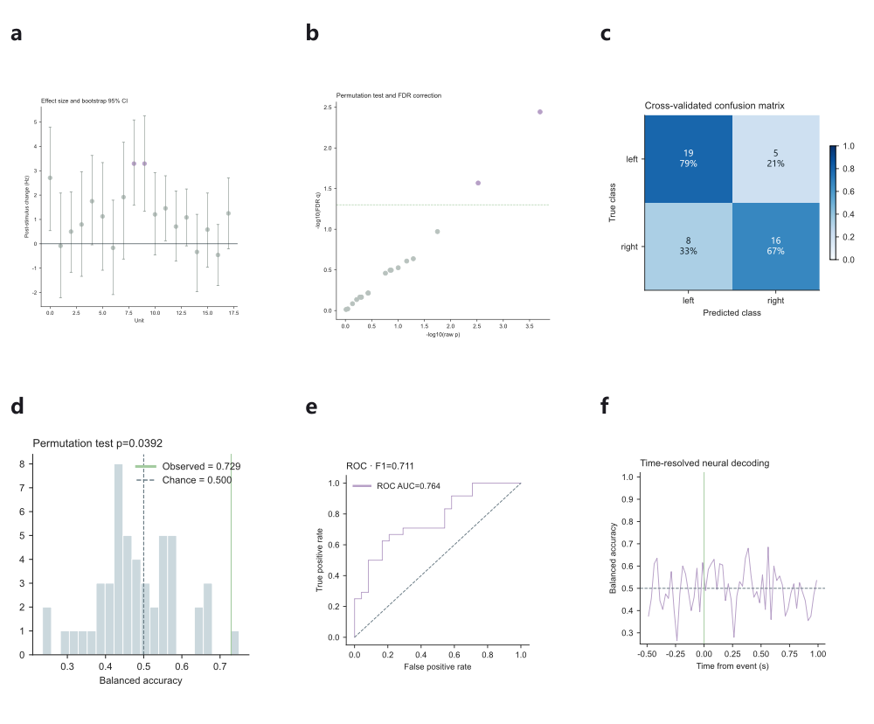
机器学习
解码结果同时报告性能、随机基线和不确定性
0.764
ROC AUC
0.729
平衡准确率
p = 0.039
置换检验
教学数据故意保留漏检、误检和时间抖动，避免“完美 ROC”造成误导。
固定随机种子、本地模拟；完整作图数据与参数保存在项目中
06
Notes:
建议用时：45 秒。
机器学习模块不会只给一条 ROC 曲线。这里同时提供交叉验证混淆矩阵、balanced accuracy、置换分布、F1、ROC 和随时间变化的解码。示例 AUC 为 0.764，并非人为制造的完美分类。

Slide 7
研究扩展
多 Session 分析把层级结构放在模型之前
1
项目层
每个 Session 保留独立原始来源、参数和人工复核
2
Study 层
按动物与 Session 汇总；禁止把 trial 当作独立动物
3
建模层
GroupKFold / leave-one-animal-out / hierarchical summary
4
结果层
总体效应、动物间变异、Session 稳定性与可复现导出
SVM、LDA、Logistic regression 和群体轨迹只有在留出层级正确时才有可解释性。
07
Notes:
建议用时：45 秒。
多 Session 模块先建立动物和 Session 的层级，再运行分类或总体统计。用户可以选择按 trial、Session 或动物留出；平台提示数据泄漏风险。其目标不是堆更多模型，而是让 SVM、LDA 等结果对应正确的统计单位。

Slide 8
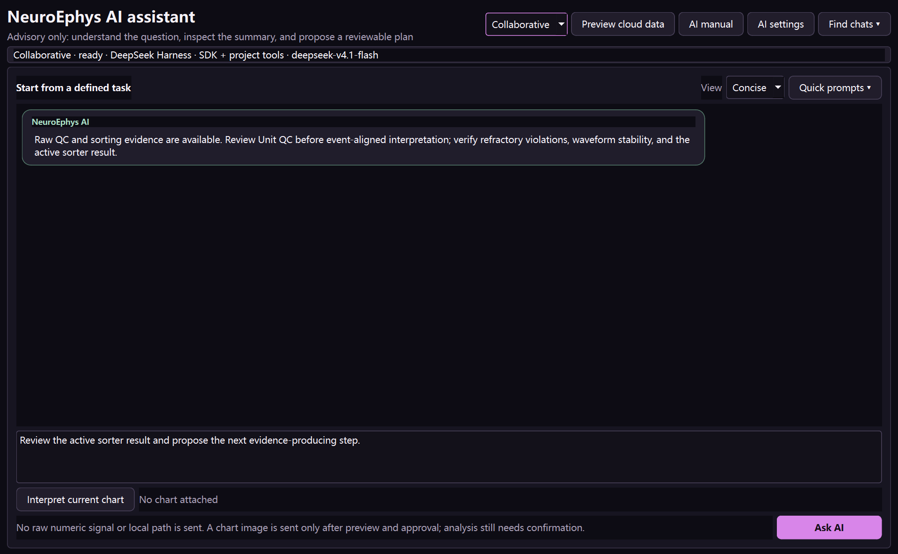
受控 AI 助手
AI 读取当前项目的证据，而不是猜测界面状态
可见上下文
当前步骤、参数、结果、日志、图像和对应作图数据
项目查询
按需读取事件、trial、spike、Unit 指标和分析表
动作受控
AI 先给计划；本地分析仍需用户确认
对话可找回
按项目与 11 个步骤分组，和项目一起保存
AI 传输前可预览；密钥不保存在项目文件；模型能力取决于用户配置的服务
08
Notes:
建议用时：50 秒。
AI 接入 DeepSeek Harness SDK、OpenAI Responses 或兼容接口。它能看到当前项目的结构化摘要，并按需读取事件、trial、spike、Unit 指标、图像及作图数据。用户可预览将发送的内容。AI 可以解释、提出分析方案、诊断失败原因；执行分析前仍需确认。截图中的回答要求先做 Unit QC，再做事件解释，属于与当前证据一致的建议。

Slide 9
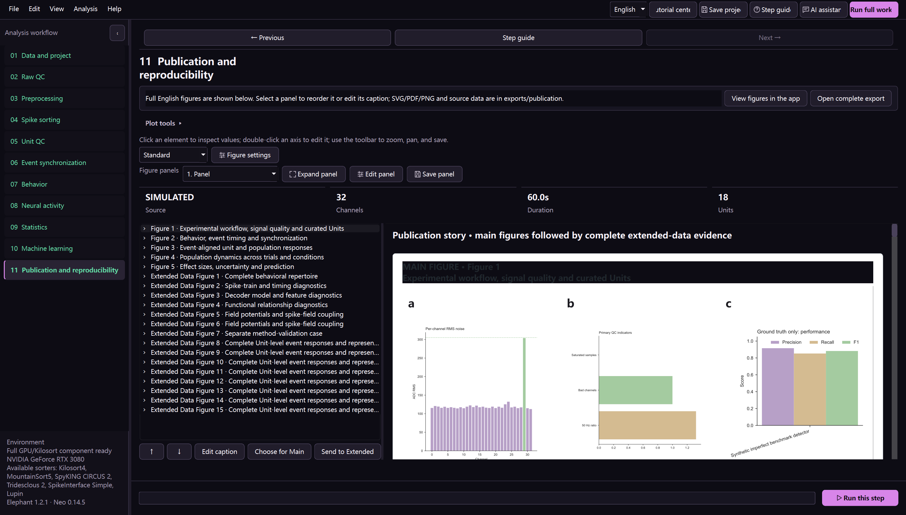
论文出图
论文与复现模块组织完整证据，而不是导出图堆
Figure 1
实验与数据质量
Figure 2
行为和事件
Figure 3–4
单元与群体神经响应
Figure 5
统计证据与编解码
Extended Data
诊断、阴性结果与补充验证
可上下连续查看、调换主附图、重排同类面板、修改图注，并导出 SVG/PDF/PNG。
每个 panel 关联 plotted JSON/NPZ、参数、来源分析与原始记录索引
09
Notes:
建议用时：45 秒。
排版遵循实验与数据质量、行为和事件、单元及群体响应、统计与解码的主线。不显著的图不会被删除，而是进入 Extended Data 或保留在候选面板中。研究者可以选择同类 PSTH、调整顺序和图注；输出使用矢量 SVG/PDF，不依赖模糊网页截图。
布局参考：https://www.nature.com/articles/s41586-024-07178-6

Slide 10
市场与差异
与 NeuroExplorer 的定位互补
维度 | NeuroExplorer | NeuroEphys AI
成熟优势 | 50+ 文件格式、45+ 分析类型、成熟交互与脚本 | 11 步项目工作流、Unit 复核、多 Session 与 AI 协作
Spike sorting | 包含 spike detection、sort spikes 与波形比较 | 多 sorter 目录、SpikeInterface、全部 spike 套索编辑与下游筛选
统计与解码 | 经典统计；可通过 R/Python 扩展 | FDR、效应量、分组交叉验证、时间解码与多 Session 留出
论文图 | 可编辑的 publication-quality graphics | 主图/Extended Data 故事板、逐 panel 图注与作图数据追溯
AI | 官方功能页未把项目级 AI 助手列为核心能力 | 图像 + 作图数据 + 项目查询；执行前确认
获取方式 | 商业授权；官网列出 $180/月订阅 | 开源项目与 Windows Standard/Full 安装包
目标不是替代所有成熟分析软件，而是补上“从原始数据到可审计论文证据”的工作流层。
NeuroExplorer 功能与价格来自其官网，访问日期 2026-09-23
10
Notes:
建议用时：50 秒。
NeuroExplorer 是成熟的神经生理分析软件，官方介绍支持 50 多种文件格式、45 多种分析、可编辑图形和 Python 扩展。NeuroEphys AI 不应简单宣称替代它。本项目的差异集中在端到端项目证据链、人工 Unit 修改进入下游、多 Session 层级控制、主附图故事板和项目级 AI。
来源：https://www.neuroexplorer.com/features/
来源：https://neuroexplorer.com/docs/reference/analysis/types/index.html
来源：https://www.neuroexplorer.com/purchase/

Slide 11
验证与部署
目前已经可以交付和现场演示
206
3
11
9,087
自动化测试通过
完整本地教学项目
sorter 集成入口
手册本地链接无错误
标准安装版
Full 自选安装版
标准与 Full 便携版
适合普通 CPU 电脑
可选择 GPU / CUDA / Kilosort 组件
无安装权限或固定离线工作站
现场演示建议：导入示例项目 → 人工 Unit 复核 → 行为选择 → AI 解读当前图 → 论文组合图
github.com/CarbonLack/neuroflow-ai
核心价值：减少跨工具搬运，让分析决定、结果与论文证据保持一致。
所有指标均来自 2026-09-23 本地验证记录；示例数据为本地生成的教学数据
11
Notes:
建议用时：40 秒。
收尾：206 项测试通过；三套 60 秒项目完整跑通；手册链接审计无错误。下载提供标准版、Full 自选安装版和便携版。现场演示沿着一个项目完成 Unit 复核、行为选择、AI 解图和论文图。
总用时目标：约 8 分钟。
来源：项目 RELEASE_VALIDATION_1.4.md 与 DEMO_SUITE_REPORT.json。

